Slide 1


Slide 2


O Hackamoon é uma plataforma
mobile que traz um ambiente
personalizado e produtivo para
os amantes de Hackathon!

Slide 3
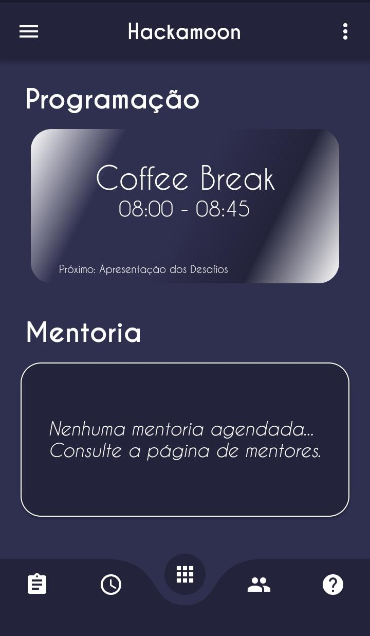
Visualize de forma organizada o momento atual do evento e os mentores que foram requisitados pela sua equipe!

Slide 4
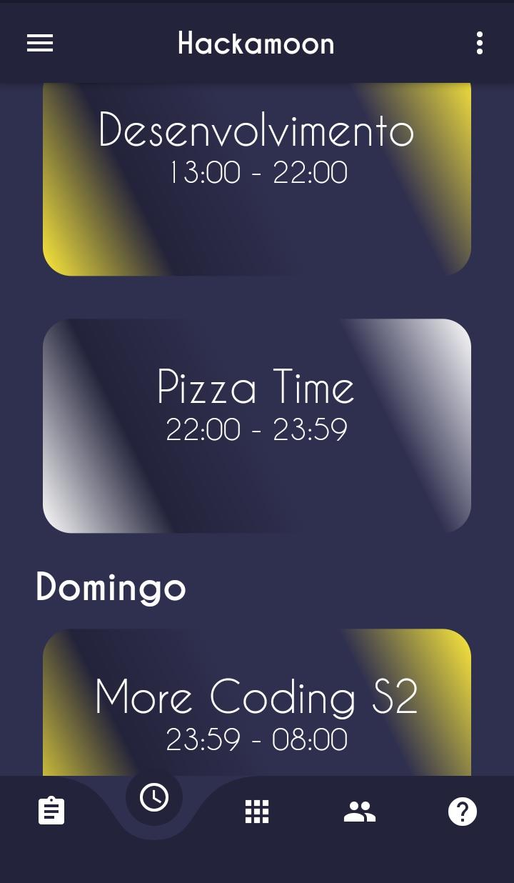
Tenha em mãos toda a programação
com seus respectivos horários.
Não precisa abrir documentos!

Slide 5
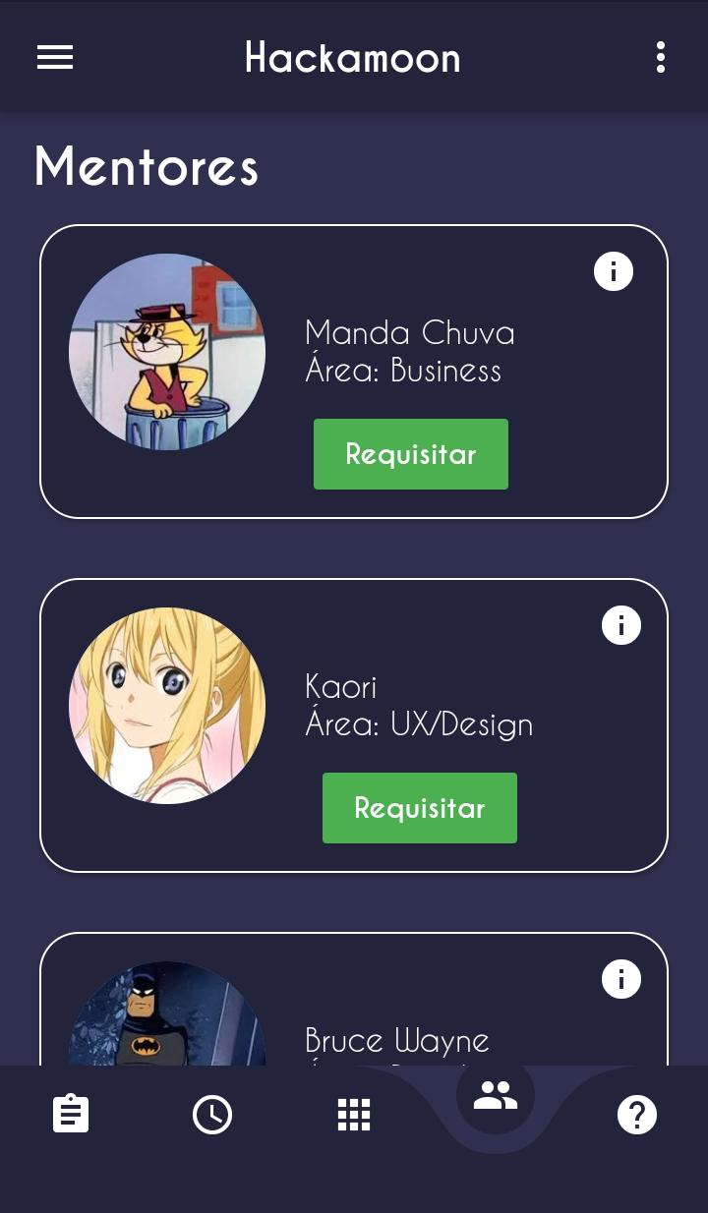
Escolha os mentores com quem deseja falar e somente quando você desejar!

Slide 6
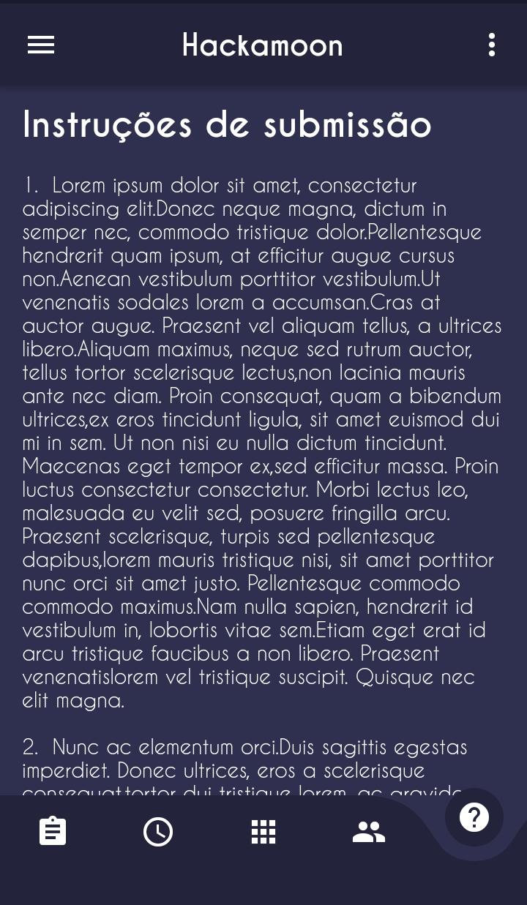
Saiba tudo o que é preciso para
lançar seu projeto na plataforma!

Slide 7
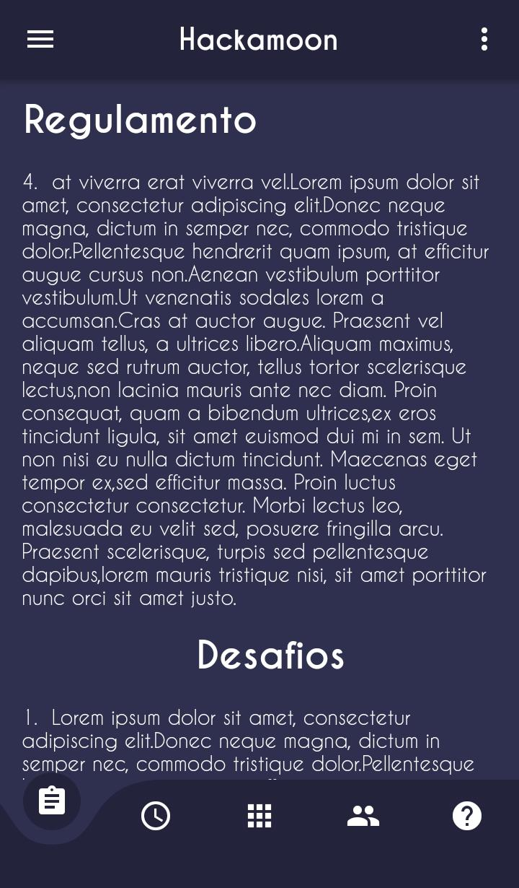
Tenha acesso instantâneo ao regulamento com todas as regras que você precisa saber antes de participar!

Slide 8
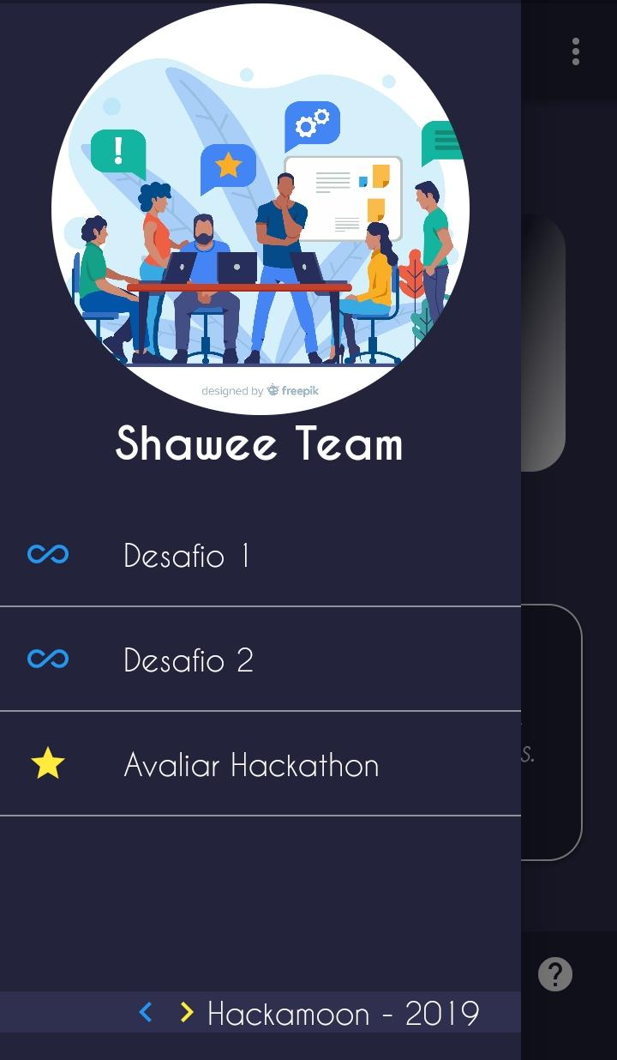
Remember, when hacking
after midnight or at noon,
you need hackamoon! :)

Slide 9
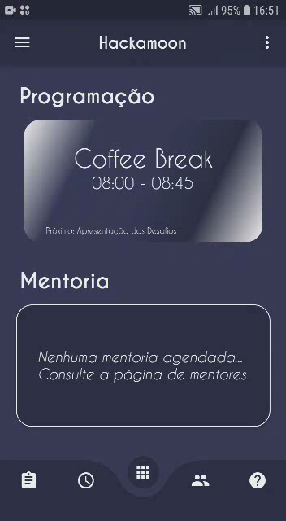

Slide 10
Obrigado!

